Slide 1

产品交互必备AxureRP 8.0 实战教程
讲师：狄睿鑫

Slide 2
何为团队项目
当项目规模较大，需要多人合作进行原型设计时，需要建立团队项目；
团队项目就是把axure文件放到服务器上存储，多个团队成员可以把文件从服务器上获取并在本地进行编辑，之后再更新到服务器上，保证多人同时工作的需求。

Slide 3
团队项目说明
团队项目能记录每次更新的版本内容以及更新人，并导出历史版本；
当个人项目需要记录版本状态时，也可建立团队项目；
可以使用Axshare或SVN建立团队项目。

Slide 4
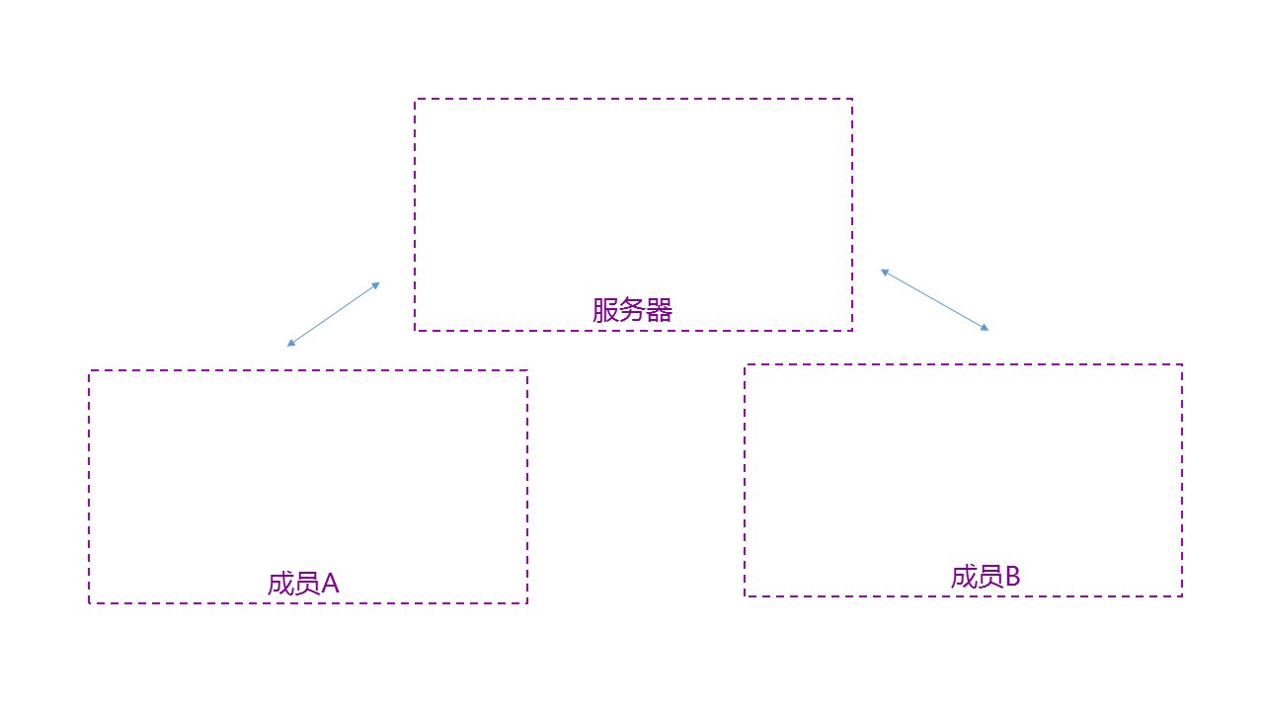

Slide 7
团队项目操作
签出：获取编辑权限，其他人无法编辑该页面（无法同时签出同一页面）。
签入：提交页面的更新内容，并释放编辑权限，其他人可以再次签出。
获取更新：从团队服务器中获取最新的更新内容，但不获取编辑权限。
提交更新：提交页面的更新内容，但不释放编辑权限。

Slide 9
Thank You
讲师：狄睿鑫

